Slide 1
TutorAgent
知识图谱驱动的自适应导学 Agent
AIC-2026-81003856
不是又一个问答机器人，而是把学习过程变成有地图、有路径、有记忆、有反馈的主动导学系统。
技术主线：知识图谱即教学决策的状态机 + 两阶段流式 Agent + 混合检索 RAG
参赛信息
作品名称：TutorAgent
参赛编号：AIC-2026-81003856
团队名称：星图引航
赛题：赛题2 · AI+软件创新
日期：2026 年 10 月
Notes:
开场 20 秒：一句话说清我们是什么——面向大学生自学的 AI 导学 Agent，核心差异是知识图谱不只用来看，而是用来决定'下一步教什么'。

Slide 2
一页看懂 TutorAgent
是什么 / 怎么做 / 凭什么 —— 30 秒建立全局认知
是什么
· 面向大学生自学的 AI 导学 Agent。
· 不是问答机器人，而是把学习过程变成有地图、有路径、有记忆、有反馈的主动导学系统。
怎么做
· 图谱即教学状态机：决定「下一步学什么」；
· 两阶段流式 Agent：把工具等待移出交互路径；
· 混合检索：回答有据可依，查不查由模型自己定。
凭什么
· 60 秒可现场演完的教学闭环；
· 离线全量 1597 例测试 0 失败；
· 真实运行记录落库，可按 id 回放。
一句话主张：同行优化「答案」，我们优化「下一步」—— 把学习过程变成可累积、可测量的私有数据资产。
学生看得见进度；教师拿得到可审计的过程证据；学校可本地化部署、按用户隔离。
2026 第八届全球校园人工智能算法精英大赛 · 算法创新赛 · 赛题2 AI+软件创新
02
Notes:
开场 30 秒用这一页：先给主张，再给三段结构。后面每页都回扣「我们优化下一步」。

Slide 3
直接给答案会让人变差：撤掉 AI 后 −17%
证据一：直接给答案会形成依赖陷阱。
◆ Bastani 2025 随机对照实验：直接给答案组撤掉 AI 后 −17%；引导式教学组 +127%，撤掉后无负效应。
证据二：被动接收 ≠ 学会。
◆ Karpicke & Roediger (2008, Science)：一周后保留率：被动接收答案 36–40% vs 主动检索 61–81%。
结论：AI 学习工具的分水岭不是'答得准不准'，而是'有没有把人拉进主动加工'。
三个衍生痛点（面向大学生自学）
① 知识碎片化，没有地图
学到的知识点彼此孤立，不知道先学什么、还缺什么。
② 学完没有反馈
听懂了不等于会做，缺少'会不会'的客观测量。
③ 笔记与知识脱节
对话结束即遗忘，资料、笔记、练习各说各话。
我们的选择：用图谱承载结构、用判分承载反馈、用节点沉淀笔记 —— 三个痛点对应同一套数据模型。
2026 第八届全球校园人工智能算法精英大赛 · 算法创新赛 · 赛题2 AI+软件创新
03
Notes:
先立'方法论正确性'：这不是我们的主观判断，有两篇实证研究支撑。再引出三个痛点，每个痛点后面都会对应一个功能。

Slide 4
同行优化「答案」，我们优化「下一步」
维度 | 通用 AI 对话 | 知识管理工具 | 在线课程平台 | TutorAgent
知识沉淀 | 对话完即忘 | 本地笔记 | 课程收藏 | 图谱 + 画像 + 小节笔记
学习路径 | 不规划 | 靠用户自己 | 目录固定 | Kahn 拓扑 + 掌握度排序
个体差异 | 千人一面 | 仅手动标签 | 统一视频与题 | 每节点 0–1 掌握度实时更新
教学方式 | 问什么答什么 | 被动润色 | 视频播放 | 先问再讲，不直接给答案
可解释性 | 无 | 无 | 无 | 每次'下一步'可回溯到图谱与判分
差异化的落点：同行都在做'更好的回答'，我们做的是'更好的下一步' —— 把学习过程变成可累积、可测量的私有数据资产（用户自己的图谱 + 资料溯源账本 + 判分记录），这既无法被通用模型直接替代，也是教师与学校最关心的'过程证据'。
2026 第八届全球校园人工智能算法精英大赛 · 算法创新赛 · 赛题2 AI+软件创新
04
Notes:
对比表不要逐格念，只强调最后一行：可解释性。评委最容易追的问题是'你和 ChatGPT 有什么区别'，答案就在'下一步'而不是'回答质量'。

Slide 5
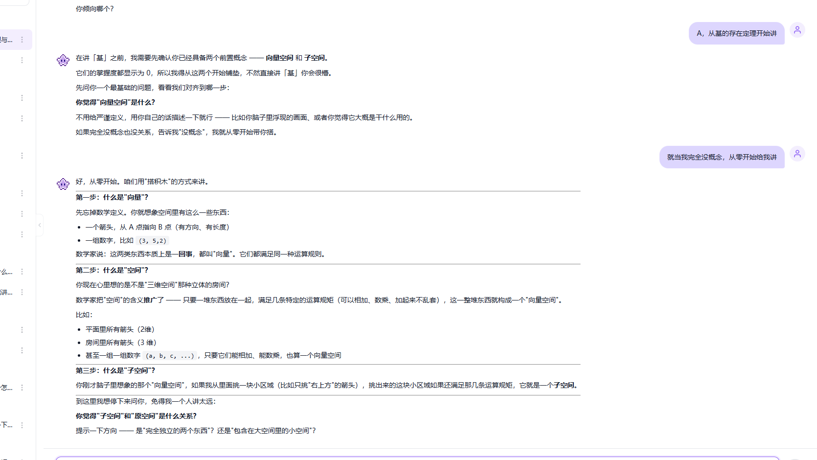
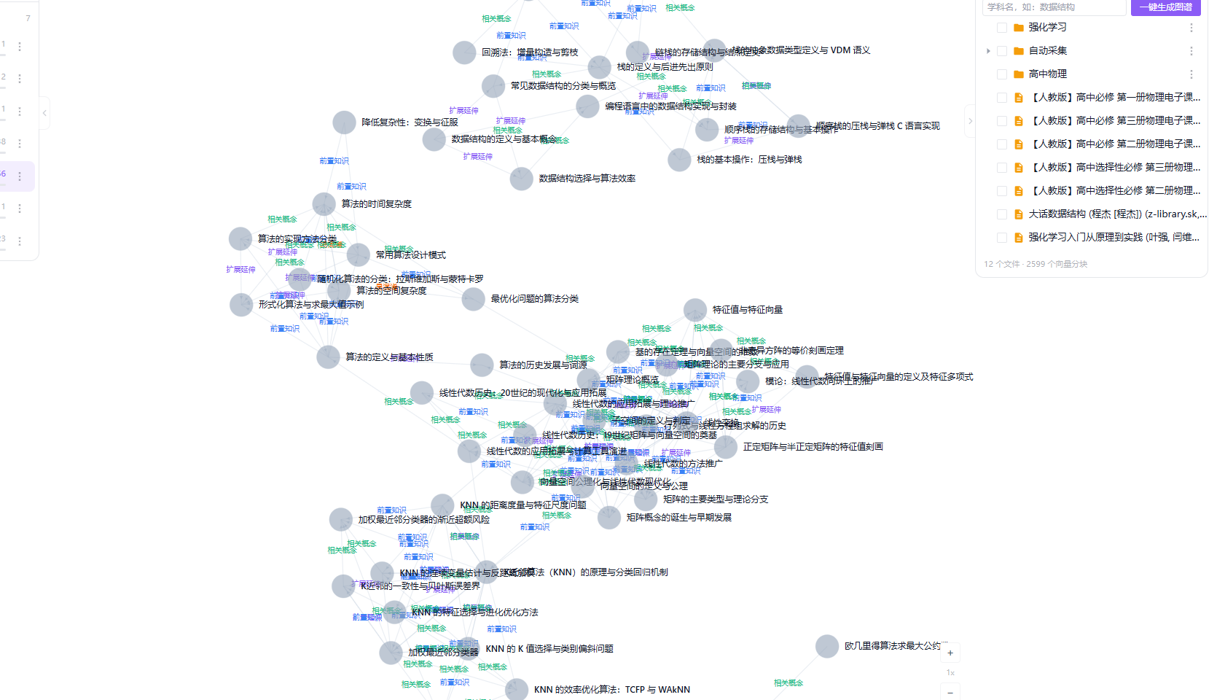
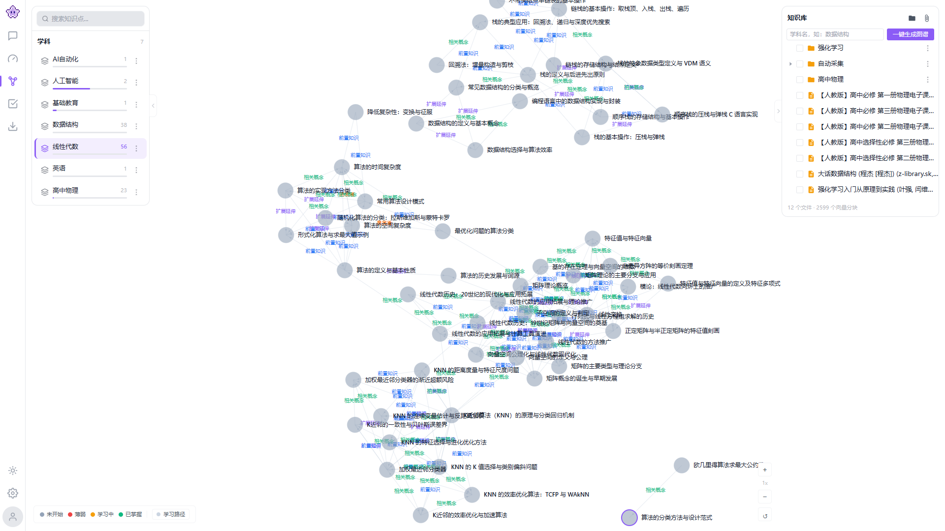
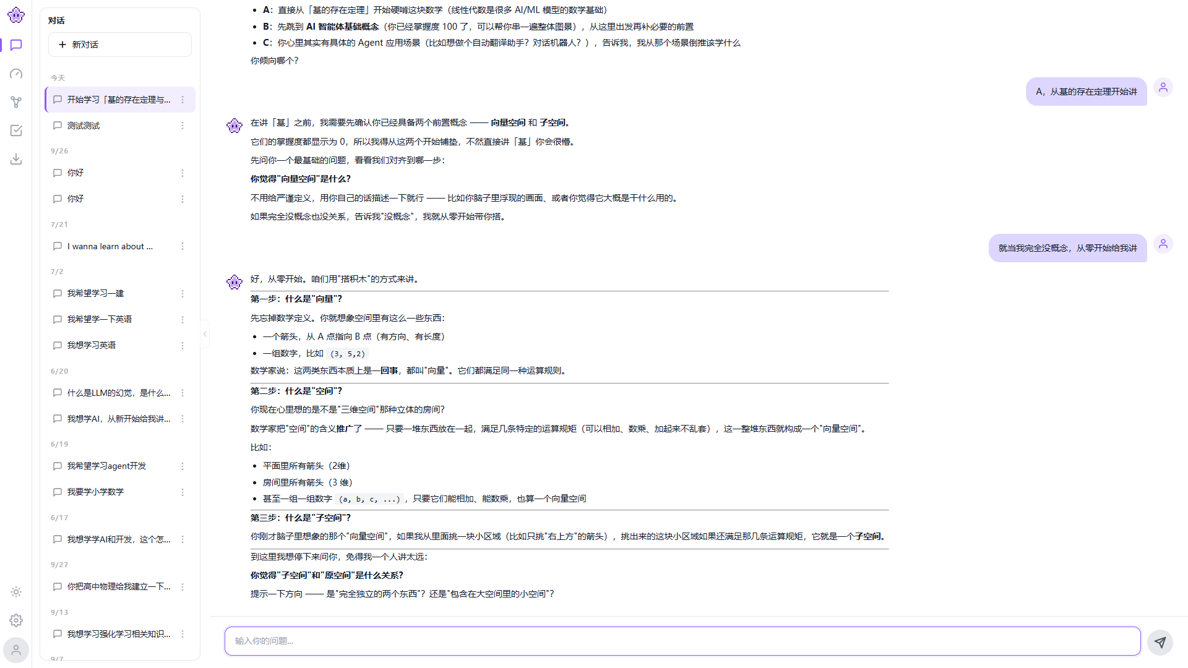
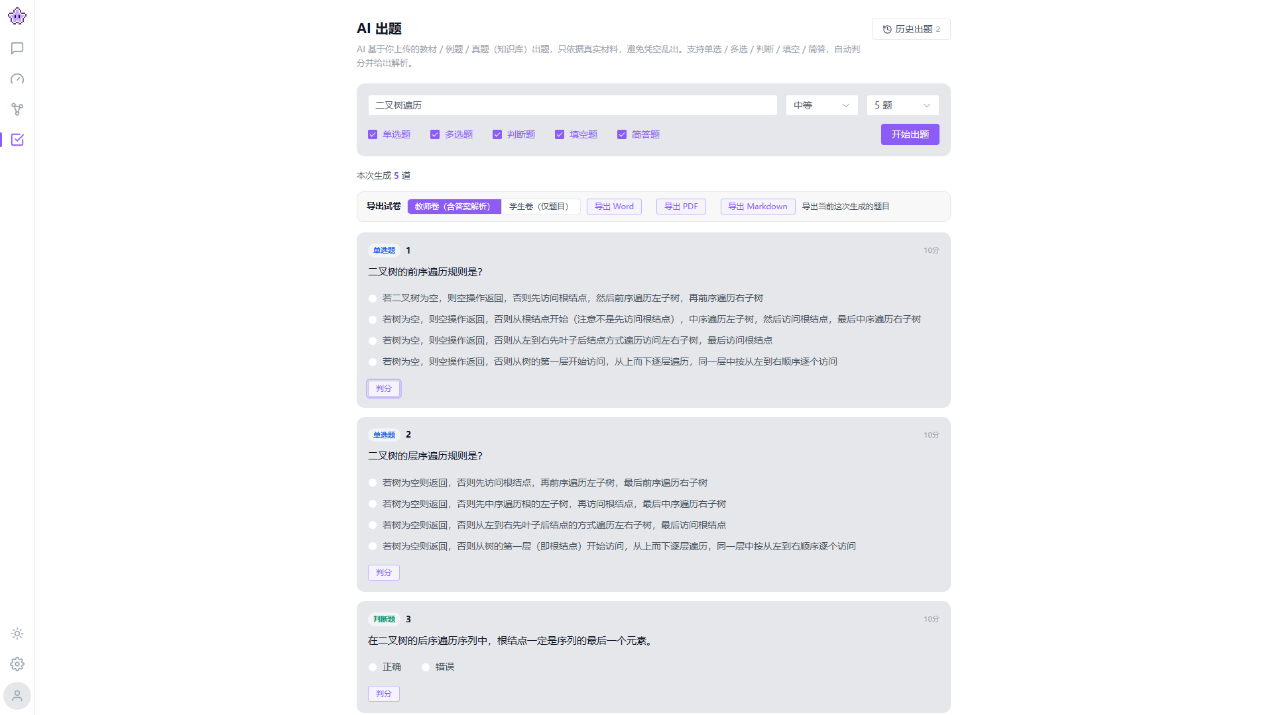
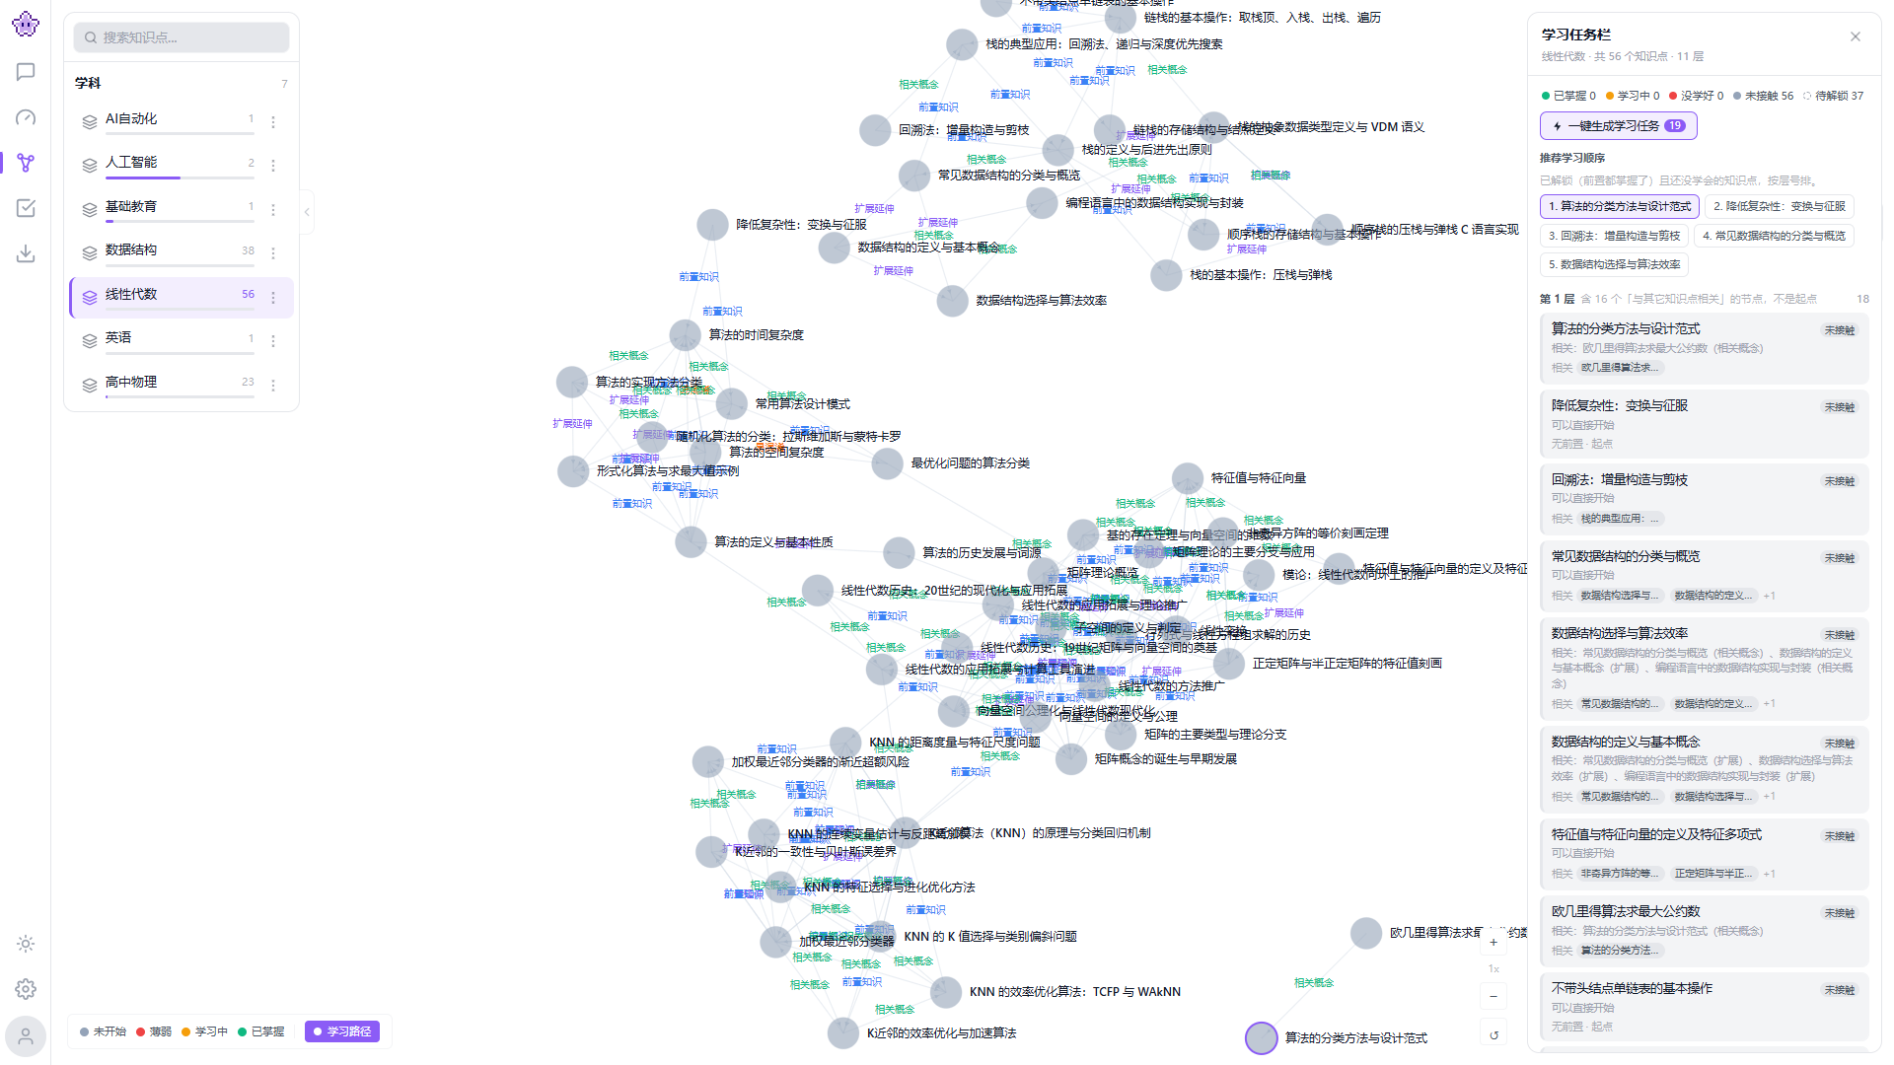
60 秒闭环：图谱 → 学习 → 出题 → 判分 → 路径重排
这条闭环是本作品的主线，也是现场可演示的部分
① 学习会话：先问再讲、只讲一节，思考过程可折叠
② 图谱定位：122 个知识点 / 229 条先修边，四色即掌握度分档
闭环动线：图谱定位 → 学习会话（先问再讲）→ 出题 → 判分回写掌握度 → 「下一步」路径重排
为什么这条闭环是护城河：掌握度只能由真实作答推动，所以「下一步」不是猜的；图谱既是教学边界、也是决策依据 —— 同一学生同一状态，结果可复现、可复核。
2026 第八届全球校园人工智能算法精英大赛 · 算法创新赛 · 赛题2 AI+软件创新
05
Notes:
这页是全场的主线页。现场演示就按①②③④走一遍，约 60 秒。若时间不够，只演①④，也能说明「图谱在算下一步」。

Slide 6
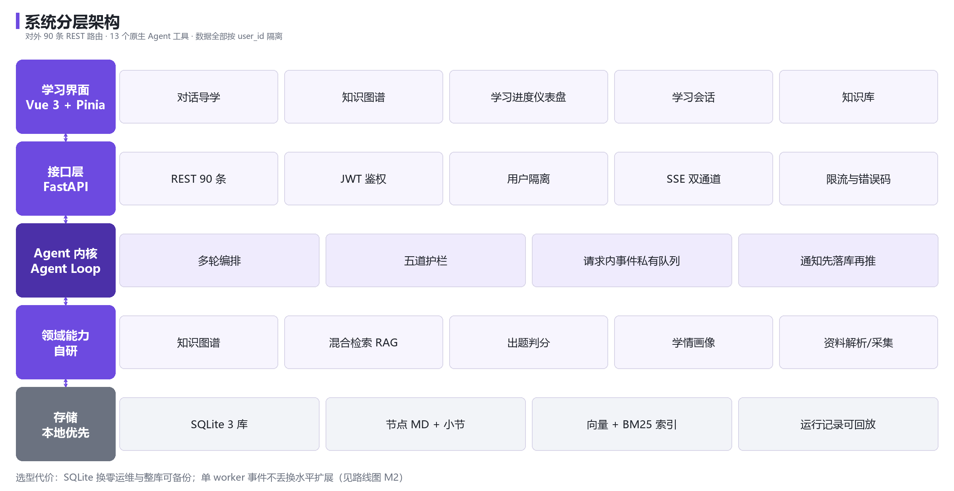
四层架构：每个关键选型都写得出代价
三个关键选型及其代价
· SQLite 单文件
零运维、可整库备份；代价是写并发靠单进程串行化（见 P14 路线图）。
· 对话与嵌入解耦
嵌入固定 text-embedding-v4 保检索稳定；对话模型每用户可换（主备自动降级），换模型不影响索引。
· 工具一文件一注册
新增能力 = 1 个模块 + 1 行注册，提示词与分发自动生效；一致性由测试锁死。
2026 第八届全球校园人工智能算法精英大赛 · 算法创新赛 · 赛题2 AI+软件创新
06
Notes:
架构页讲两件事：模块边界清楚（谁负责什么），以及每个选择都写得出代价。评委问'为什么不用 PostgreSQL'，就从'单机零运维 vs 写并发取舍'回答。

Slide 7
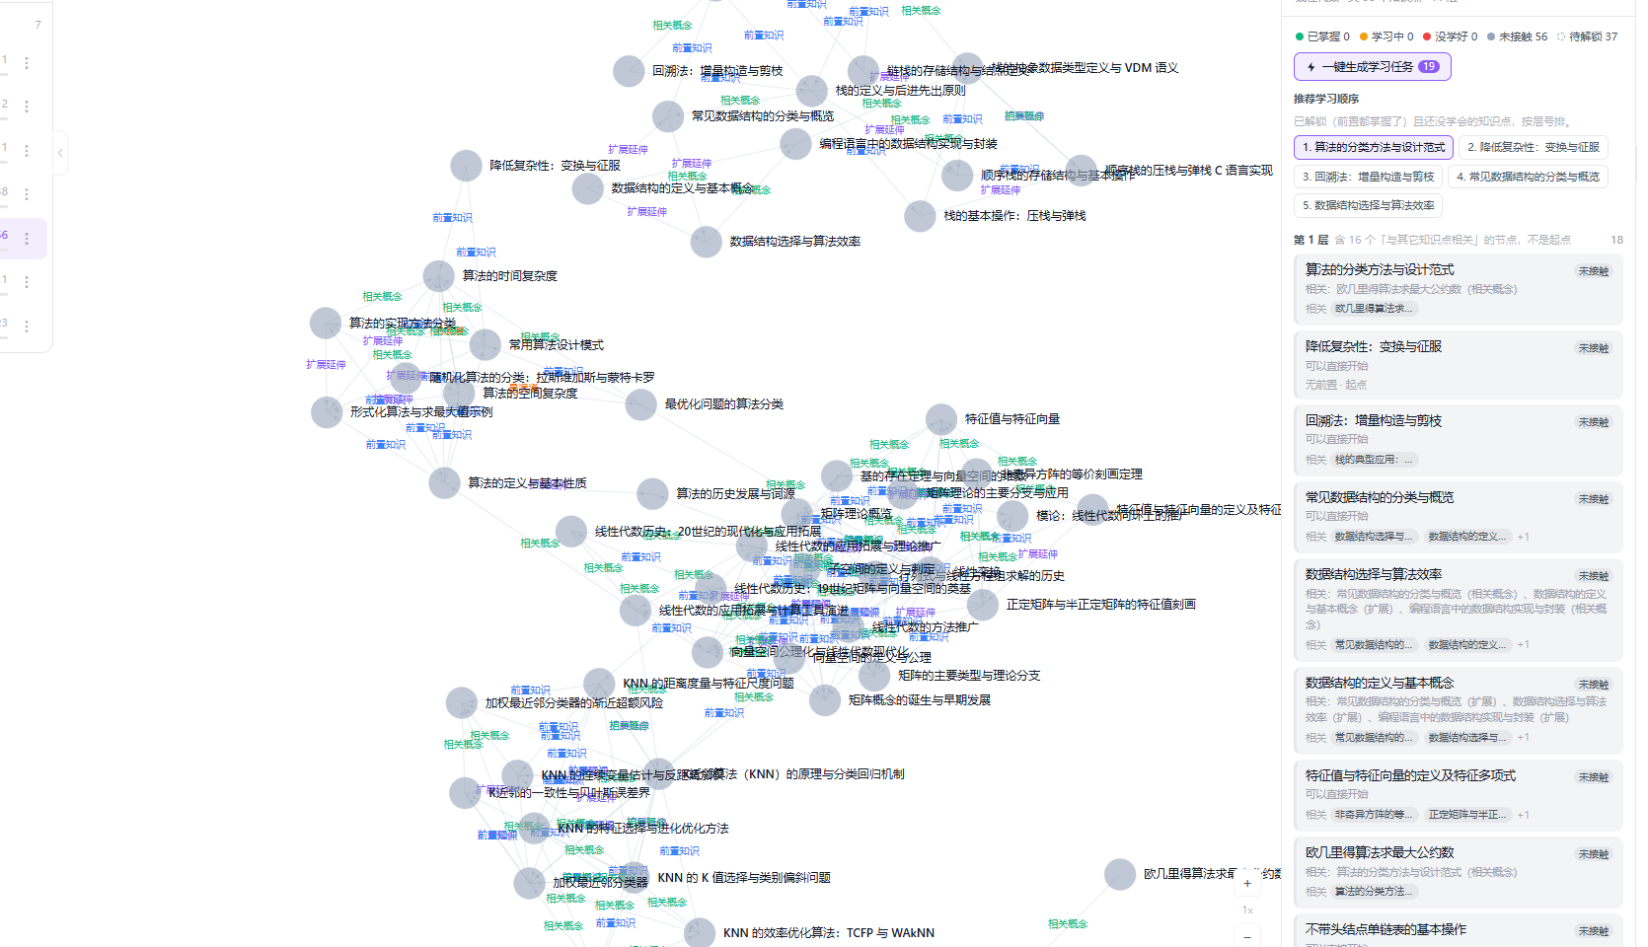
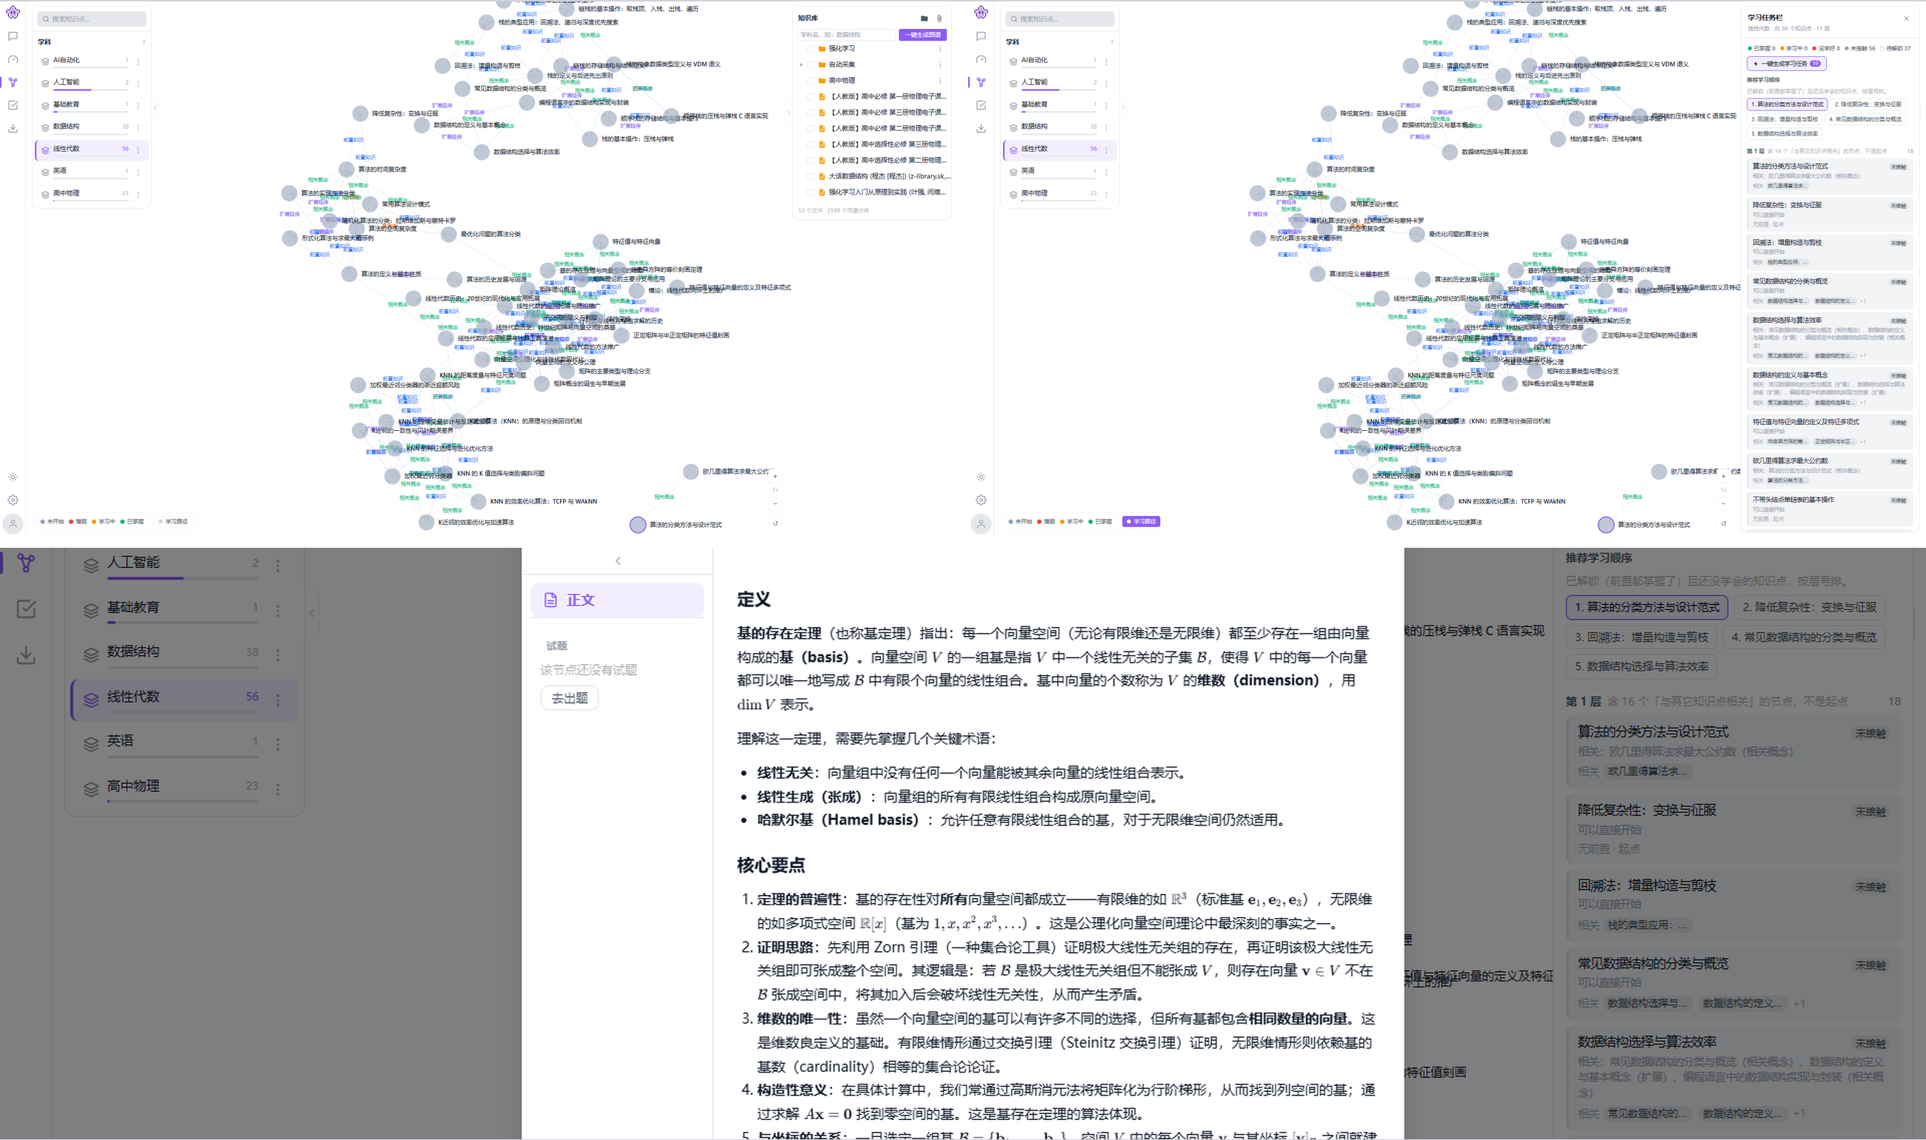
T1｜图谱不是装饰，它在算「下一步学什么」
掌握度由判分唯一驱动，路径由图谱算出 —— 每一步都可解释
① 三层数据模型
学科 → 知识板块 → 知识点；知识点之间是 prerequisite 先修边；一个知识点可拆成若干平行小节，小节不参与图渲染。
② 掌握度唯一主信号
只有学生的真实作答判分能改掌握度；手动改掌握度的入口已全部删除，防止'刷分'。
③ 判定与顺序单点化
'该学/未掌握'的判定与'下一步'排序全项目只定义 1 处；'下一步'= 前置未达标排后 → 掌握度升序 → 稳定 id。
④ 为什么是状态机
图谱同时承担教学边界（能看见）与决策依据（下一步做什么），所以对同一学生同一状态，答案是可复现的。
实机截图：学习路径面板（按前置关系 + 掌握度排序，同层按掌握度升序）
2026 第八届全球校园人工智能算法精英大赛 · 算法创新赛 · 赛题2 AI+软件创新
07
Notes:
这是最核心的一页。若评委只记住一件事，就是'图谱不是装饰，它在算下一步'。现场可演示：点开路径面板，指出同层是按掌握度升序排的。

Slide 8
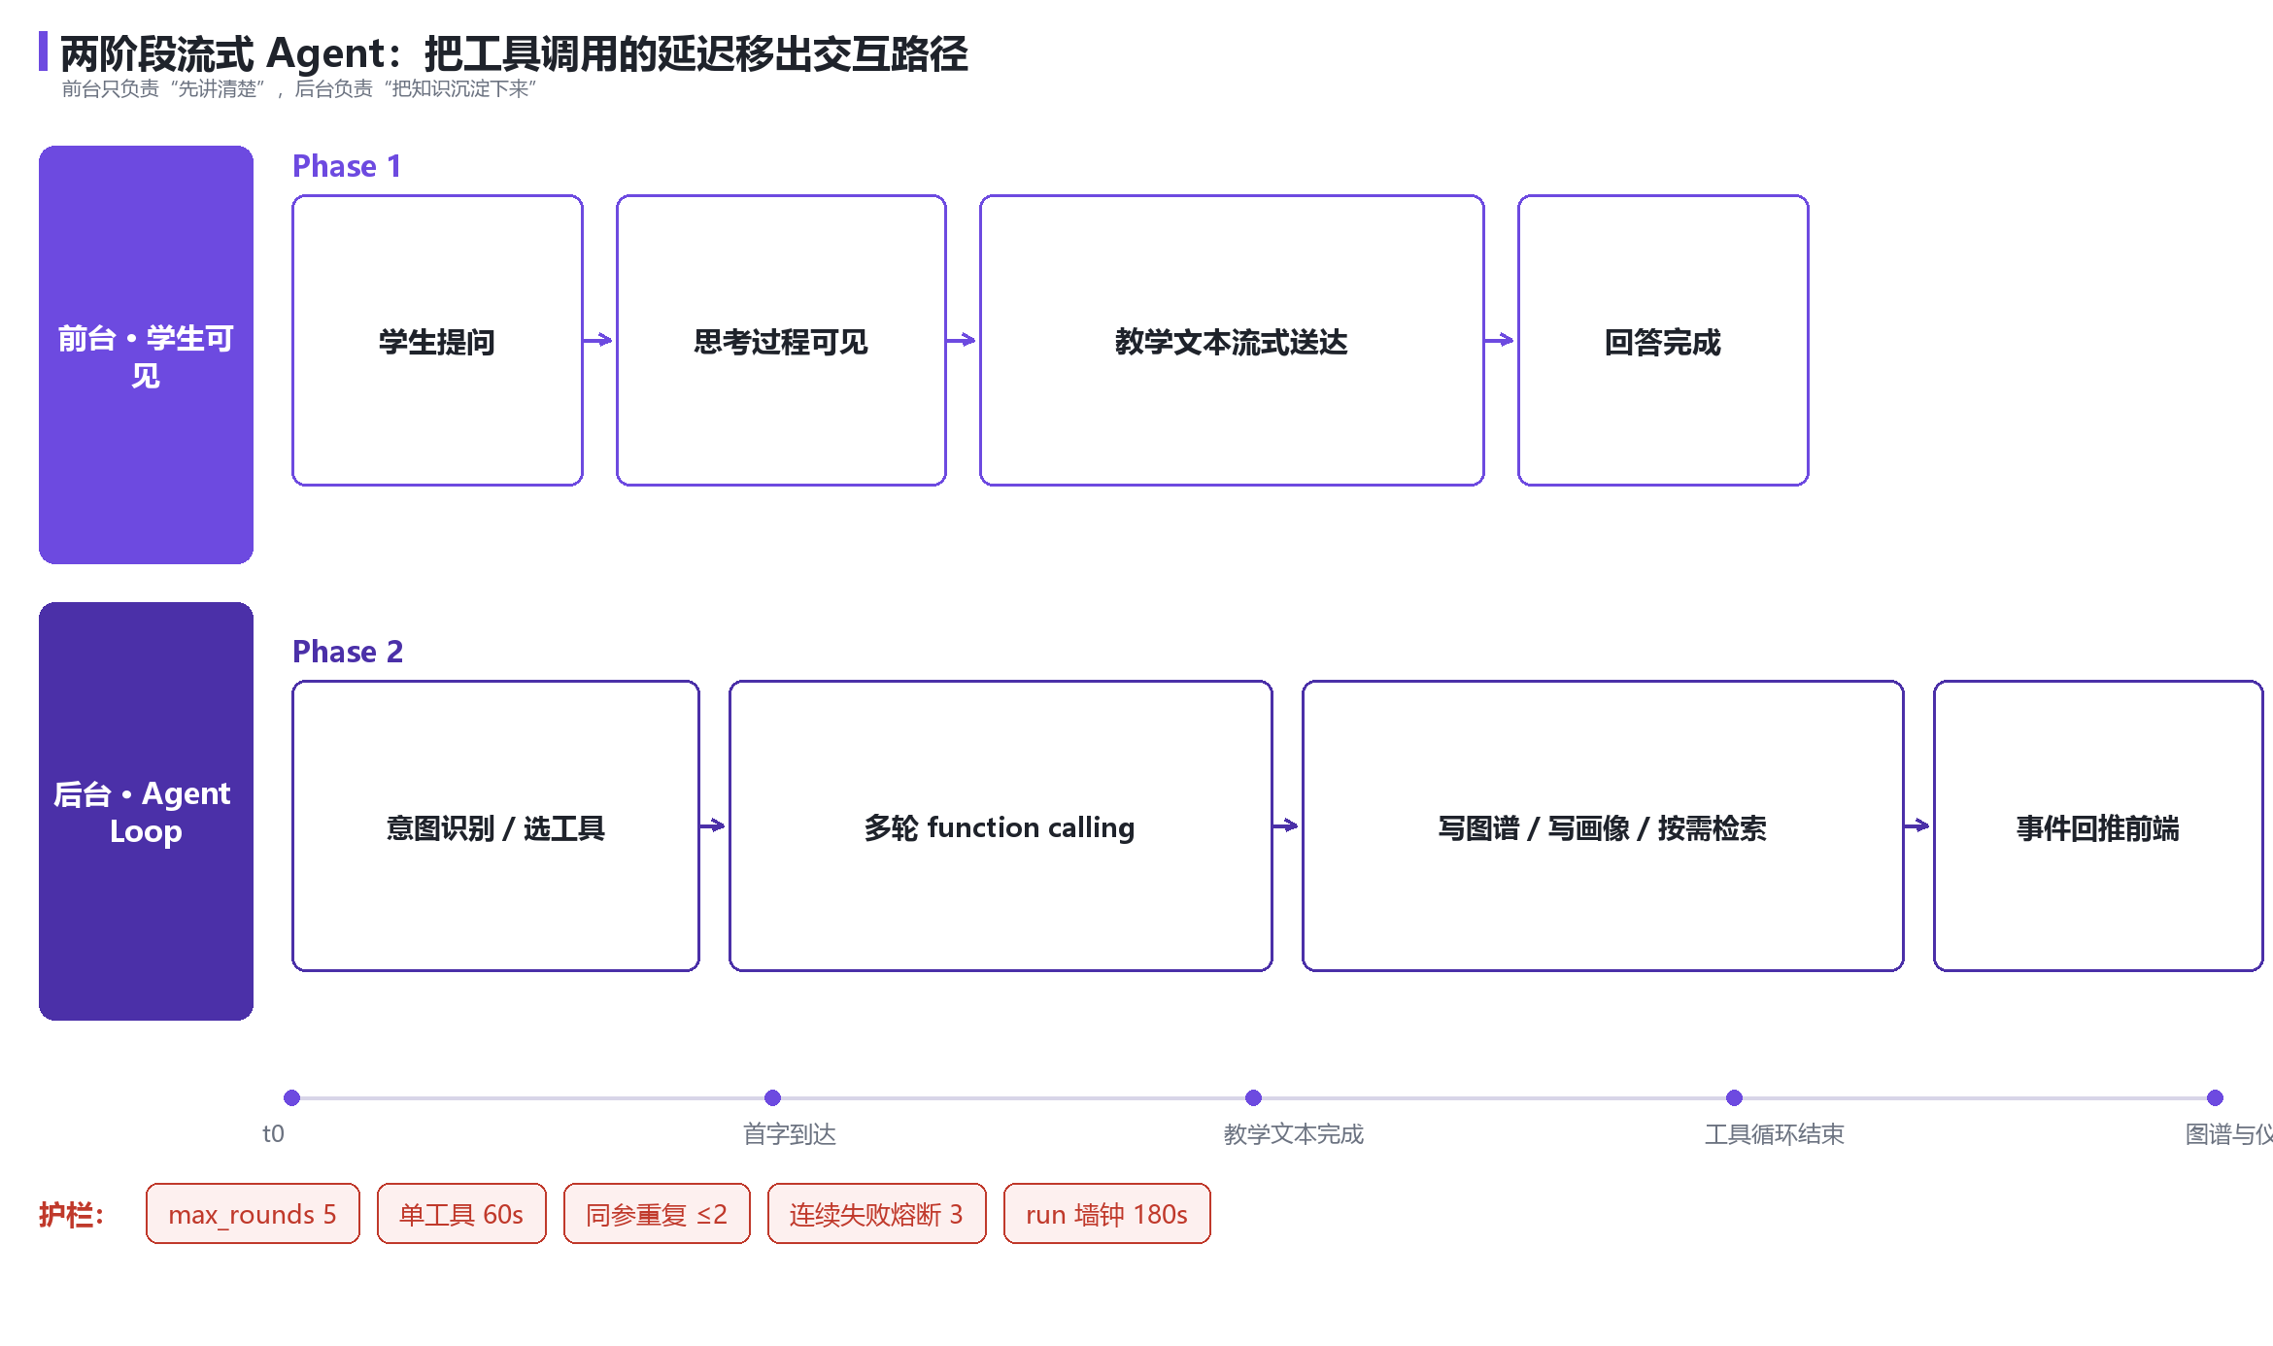
T2｜把工具调用的等待，从学生眼前移走
把大模型工具调用的延迟，从交互路径里剥出去
Phase 1 先回
教学文本流式送达；学生先看到思路与提问（默认苏格拉底式追问，不直接给答案）。
Phase 2 后台做
同一轮内继续多轮工具调用：建/改图谱、写画像、按需检索 —— 学生感知到的停顿被压在前台之外。
13 个原生工具
图谱读写、检索、出题判分、画像、导出等；一工具一文件一注册，提示词与执行分发自动同步。
护栏与可恢复
轮数/超时/重复调用/连续失败/墙钟五道闸；每次运行落库可回放，终止原因可查（natural / max_rounds / time_budget / fail_circuit…）。
2026 第八届全球校园人工智能算法精英大赛 · 算法创新赛 · 赛题2 AI+软件创新
08
Notes:
重点是'流式'的工程含义：不是把字打出来好看，而是把工具循环的延迟移出学生的等待。被追问时给出护栏数字，说明我们考虑过失控场景。

Slide 9
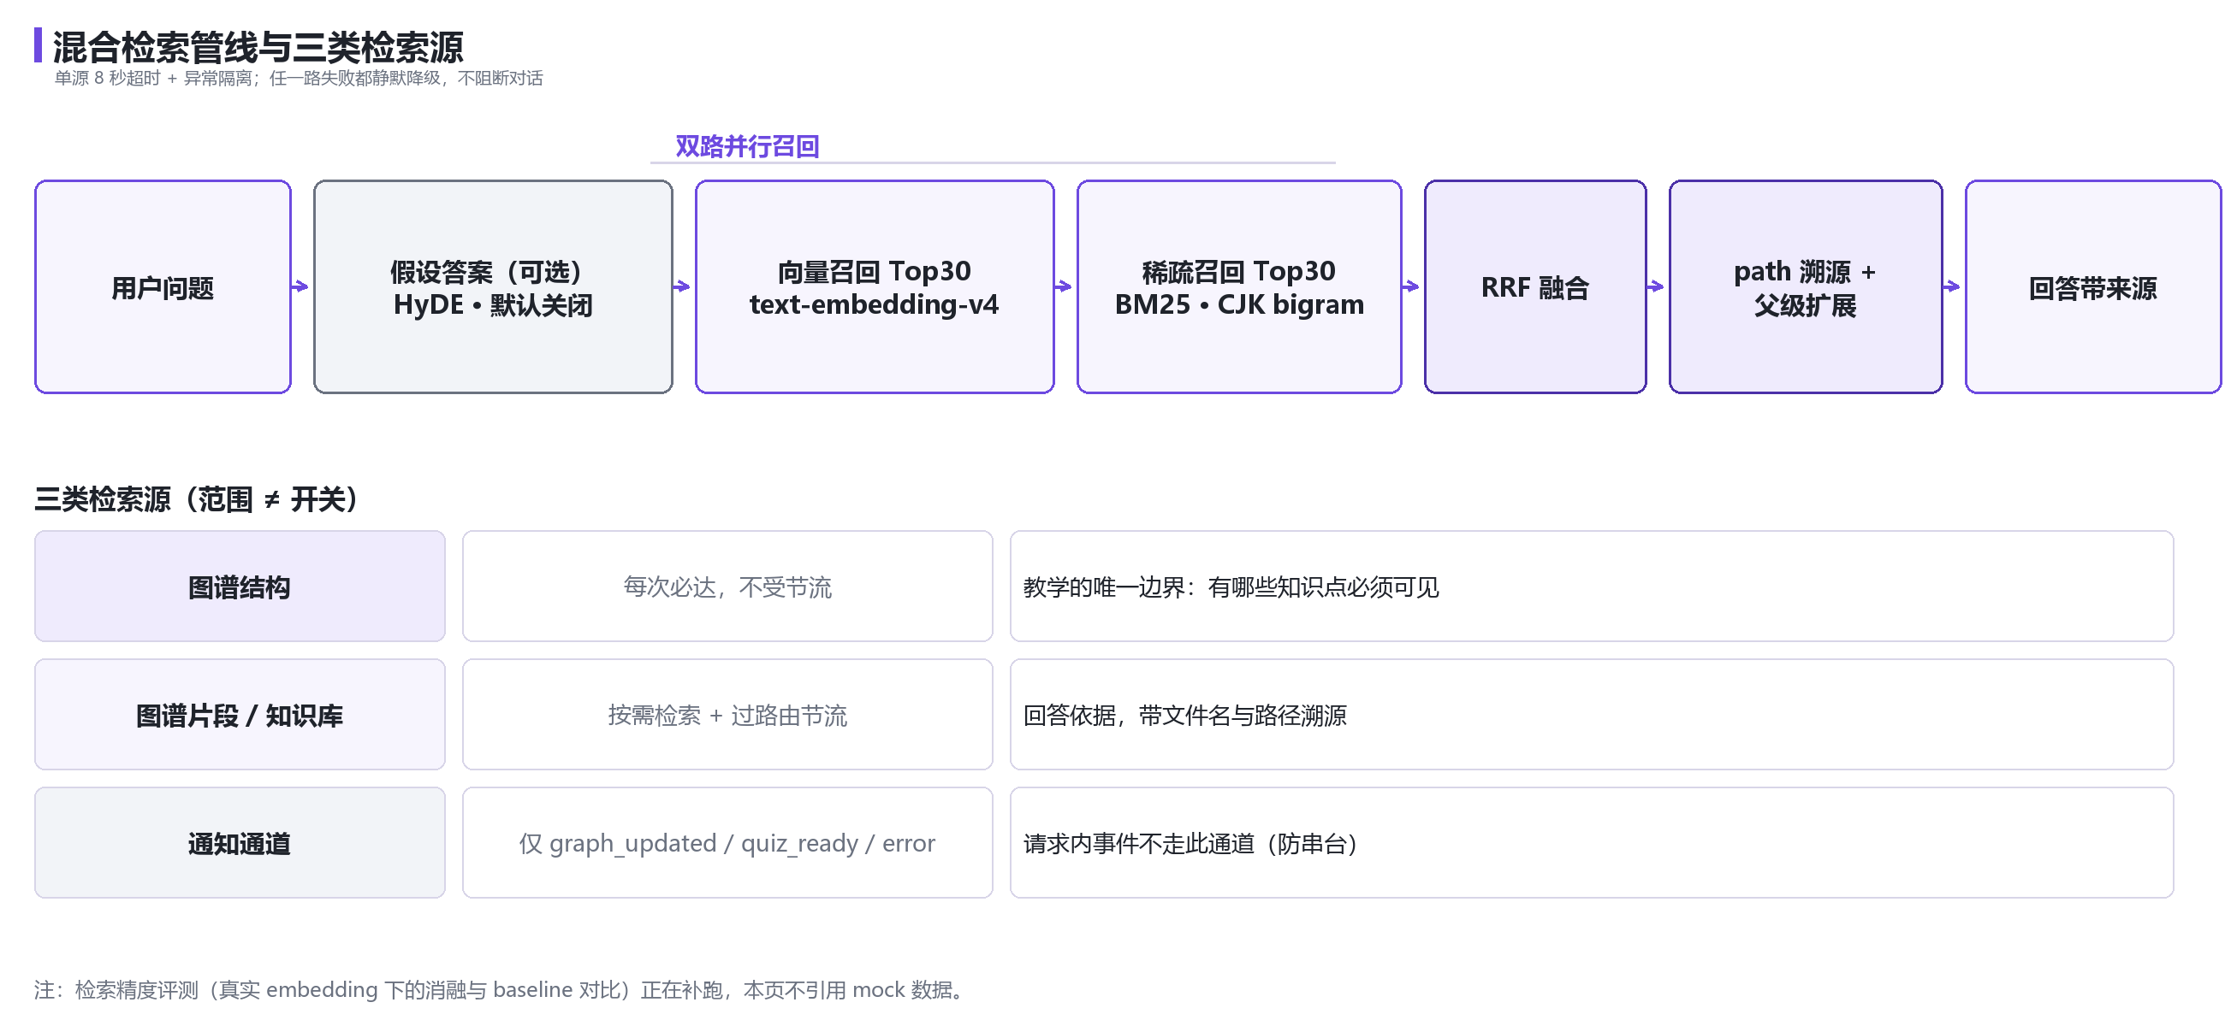
T3｜回答有据可依，查不查由模型自己定
回答有据可依，且'要不要查、查哪里'交给模型决定
双路召回 + RRF
稠密向量与稀疏 BM25 各取 30 条，按排名融合，避免单路偏科；中文 BM25 自研 CJK 切分（不依赖分词库）。
Agentic 检索
rag_search 是工具而非固定流程：模型自主决定是否检索、检索图谱还是知识库，并把来源写进回答。
失败隔离
单源 8 秒超时 + 异常隔离；某一路挂了对话照常继续（静默降级）。
可验证
评测脚本一键复现；当前在补真实 embedding 下的消融与 baseline 对比。
检索源 | 触发方式 | 作用
图谱结构 | 每次必达（不受节流） | 教学的唯一边界：有哪些知识点必须可见
图谱片段 / 知识库 | 按需检索 + 过路由节流 | 回答依据，带文件名/路径溯源
2026 第八届全球校园人工智能算法精英大赛 · 算法创新赛 · 赛题2 AI+软件创新
09
Notes:
这页必须主动交代评测现状：真实 embedding 的消融正在补，绝不拿 mock 数据充数。主动说'数据还没跑完'比被问出来安全得多。

Slide 10
工程与质量｜成本、延迟、缓存、测试都有实测值
上下文预算 + Prompt 缓存：累计口径实测命中 65.5%
实测机理（探针脚本五组对照）：缓存是「整请求前缀匹配」—— 命中 = 曾完整发过的请求是本轮请求的逐字节前缀；只共享前段或重排段序都不给分（重排实测零收益，已否决）。
会话链路实测（本机累计 3,480 次 LLM 调用汇总；运维后台可按 7 天窗口实时查看）
缓存命中率（agent_loop，累计口径）：65.5%
cached / prompt tokens：917,167 / 1,400,688
对话调用延迟 p50：2.21 s
对话调用延迟 p95：13.29 s（n=193）
质量与可信度（实测）
▸ 离线全量测试 1597 例 0 失败；运维后台 41 例；前端 10 例。
▸ 代码规模：后端 149 个 .py / 25,878 行；前端 59 / 15,323 行。
▸ 真实运行 30 次 run（4 个用户）/ 3,480 次 LLM 调用，证据落库可按 id 回放。
▸ 三条不变量由测试锁死：请求内事件只走私有队列 / 数据按用户隔离 / 上传原子化。
2026 第八届全球校园人工智能算法精英大赛 · 算法创新赛 · 赛题2 AI+软件创新
10
Notes:
这页是'AI 应用工程化'的亮点页：我们不是只会调 API，而是把缓存机理按实测搞清楚了。注意口径：命中率与 token 是供应商真值，金额是估算。

Slide 11
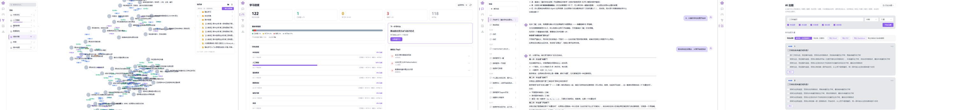
六个功能，一条能现场演完的闭环
功能 | 学生看到的 | 背后
对话导学 | 思考过程可折叠、正文流式、公式渲染 | Agent Loop + 13 工具 + 护栏
知识图谱 | 四色掌握度、路径高亮、节点详情与小节 | 图谱 CRUD + 拓扑 + 掌握度账本
学习进度仪表盘 | 掌握/学习中/薄弱统计、薄弱点 Top、下一步 | 图谱 + 判分记录聚合
按小节教学 | 开场只报菜单 → 先问再讲 → 只讲一节 | 学习会话 + 教学策略模块
出题判分闭环 | 题卡 → 作答 → 判分结论单独成行 → 小节通过 | 出题去重 + 判分回写掌握度
知识库检索 | 上传 PDF/Word/PPT/图片 → 回答带来源 | 解析分块 + 混合检索 + 原件预览
2026 第八届全球校园人工智能算法精英大赛 · 算法创新赛 · 赛题2 AI+软件创新
11
Notes:
功能页不逐个演示，只说明'每一条都有对应实现与测试'。若时间紧，这张表可以直接替代现场演示。

Slide 12

评委自己就能验证：扫码即用 + 一键复现
评审可自行验证：在线实例 + 一键本地复现
部署形态
单容器
Docker Compose 一键起：容器内 Nginx 静态站 + Uvicorn 服务，数据卷持久化，健康检查已接入。
进程模型
刻意使用单 worker：事件总线与进程内调度依赖单进程，换来事件不丢与写入串行化（水平扩展见 P14）。
一键脚本
install.ps1 / start.ps1 覆盖依赖安装与环境自检；支持 Docker 与本机两种模式自动探测。
在线演示
http://47.98.160.194（网关认证后进入；演示账号见二维码旁标注）
评审复现：git clone → pytest（离线全量 1597 例）→ docker compose up → 打开即用。
2026 第八届全球校园人工智能算法精英大赛 · 算法创新赛 · 赛题2 AI+软件创新
12
Notes:
部署页要回答'评委能不能自己验证'。二维码必须配凭据说明，否则评委扫码后被网关拦住，反而扣分。

Slide 13
三类场景 + 按校订阅：市场与商业路径
三类真实使用场景，每一类都有可观察的结果
场景 | 怎么用 | 可观察的结果
课程自学（主场景） | 上传课程教材 → 自动生成图谱 → 按先修顺序逐节学习 → 出题自测 | 知识点从零散到成图；单本教材建图为分钟级后台任务
考前复习 | 仪表盘看薄弱点 → 针对薄弱小节出题 → 判分后掌握度与路径同步变化 | 薄弱点可枚举、可追踪；复习不再靠翻笔记
资料驱动的课程补齐 | 把开放许可资料（如公开课/开源教材）入库，作为空学科的建图底座 | 低成本把'没有课件'的课程变成结构化学习路径
市场与商业（公开数据，标注口径）
▸ AI+教育 B 端市场：2023 年 213 亿元 → 2027 年约 477 亿元（CAGR ≈ 22%，艾瑞）。
▸ 大学生在线教育：52% 曾付费，学业提分是第一动机（中青校媒 4,480 份）。
▸ 高校软件采购：公开中标按校 10–24 万/学年（超星、智慧树等）。
▸ 商业路径：校内课程自学验证留存 → 学习过程证据切入教师与院系 → 按校/按学年订阅。
2026 第八届全球校园人工智能算法精英大赛 · 算法创新赛 · 赛题2 AI+软件创新
13
Notes:
场景要具体到'谁在什么时间用它做什么'。主场景锚定课程自学，这同时对齐赛题2 的'软件产品落地'与后续 B 端采购的关注点。

Slide 14
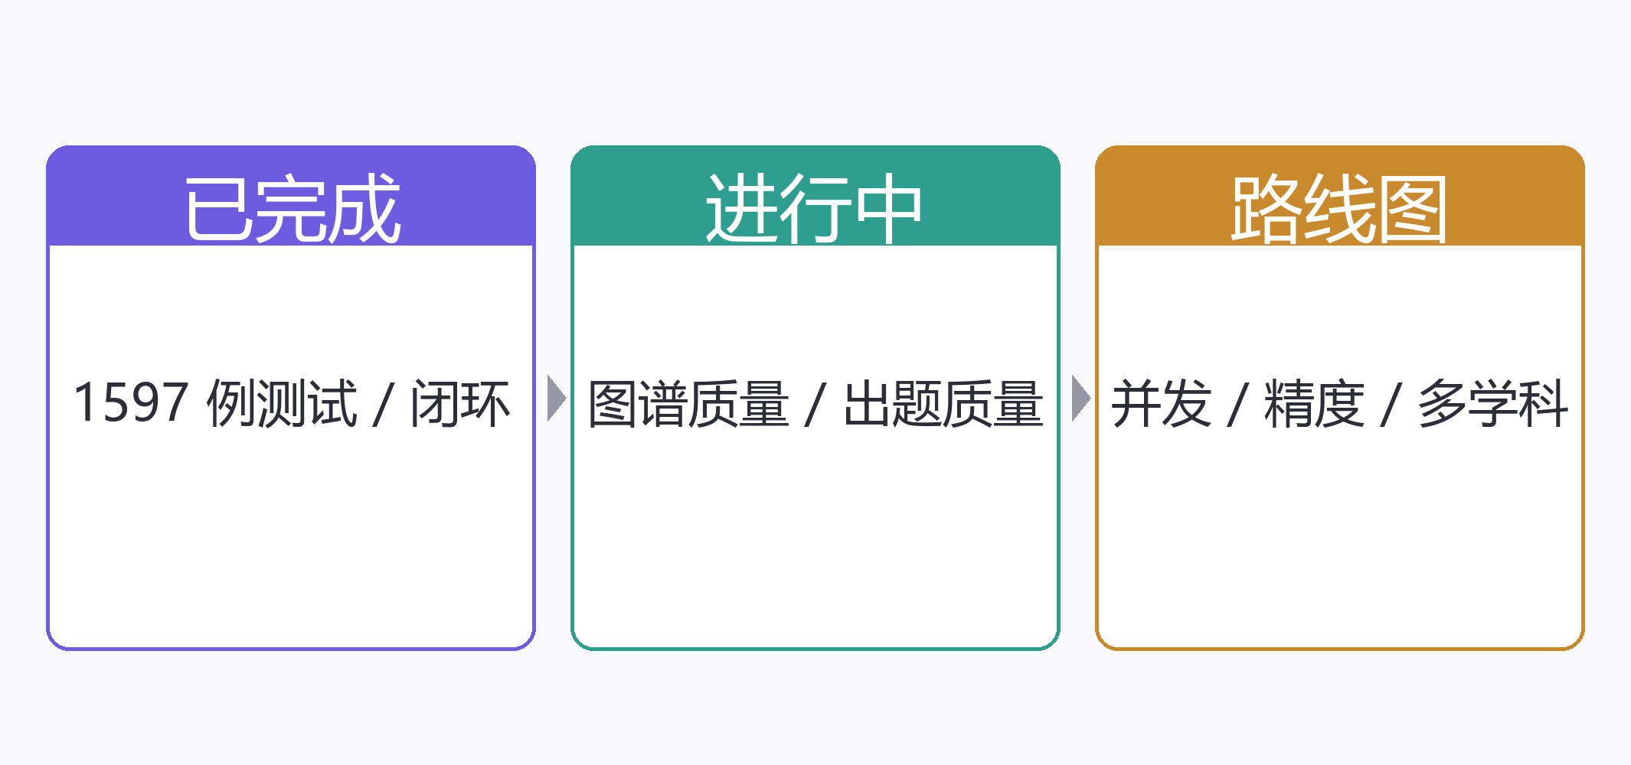
我们主动写下三个不足，并各给一条路线
官方大纲要求正面分析不足 —— 我们把每一项不足都对应到一条工程路线
当前不足（诚实列出） | 影响 | 路线图
并发能力受单进程约束 | 事件总线与调度在进程内，无法多实例水平扩展 | M2：per-user 队列/限流/调度外置到 Redis，多 worker 化
检索评测待补真实向量 | 现有消融基于 mock 弱向量，尚不能对外声称精度 | M1：真实 embedding 复跑 CMR 集 + baseline 三方对比，报告 JSON 落库
复习调度尚未落地 | 掌握度已进路径，但还没有间隔重复与错题队列 | M1：基于判分事件派生到期队列，复用通知通道主动推题
掌握度模型为启发式 | 当前是判分累加，不是知识追踪模型 | M3：用 BKT/DKT 类模型替换，产出可对外讲的预测指标
总结：用一套可解释的数据模型（图谱 + 判分账本）把'下一步学什么'做成可复现的工程问题；下一步不是加功能，而是补齐并发、评测与调度三块工程化短板。
2026 第八届全球校园人工智能算法精英大赛 · 算法创新赛 · 赛题2 AI+软件创新
14
Notes:
收尾要稳：先把不足说透（官方大纲明确要求），再给路线图，最后把评审入口递上去。不要用'未来可期'这类空话。

Slide 15
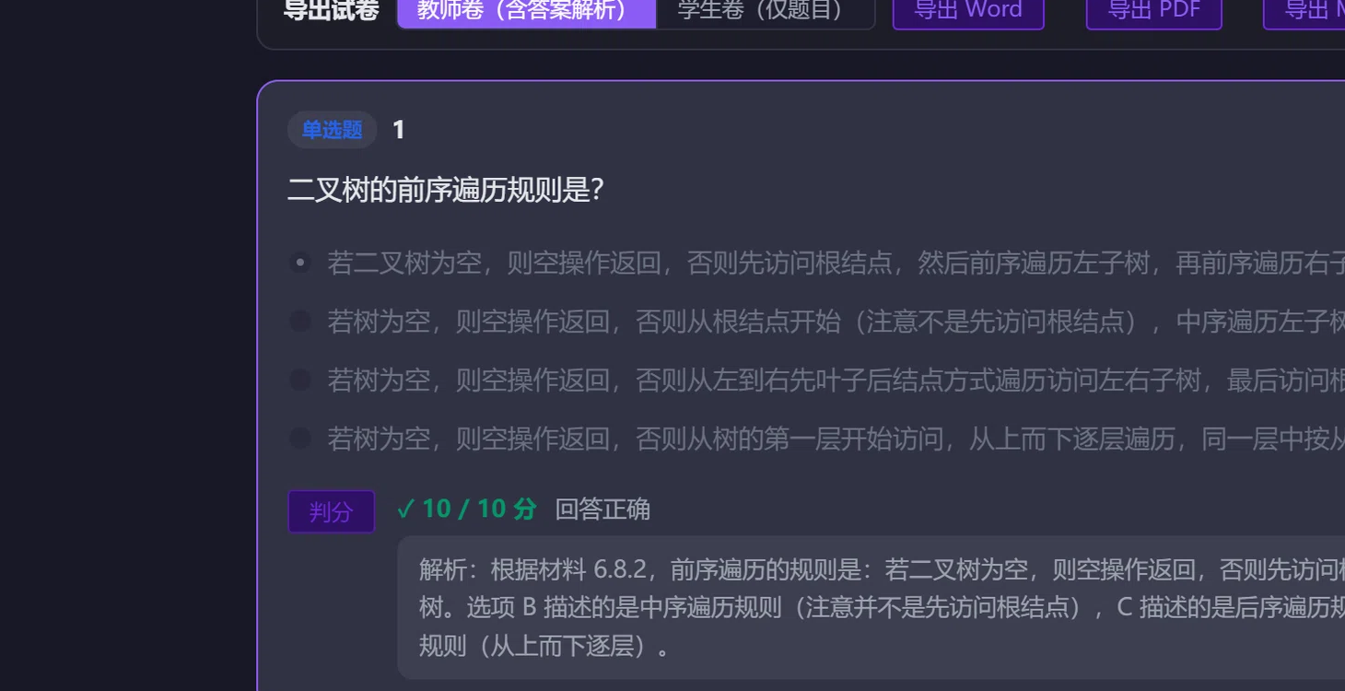
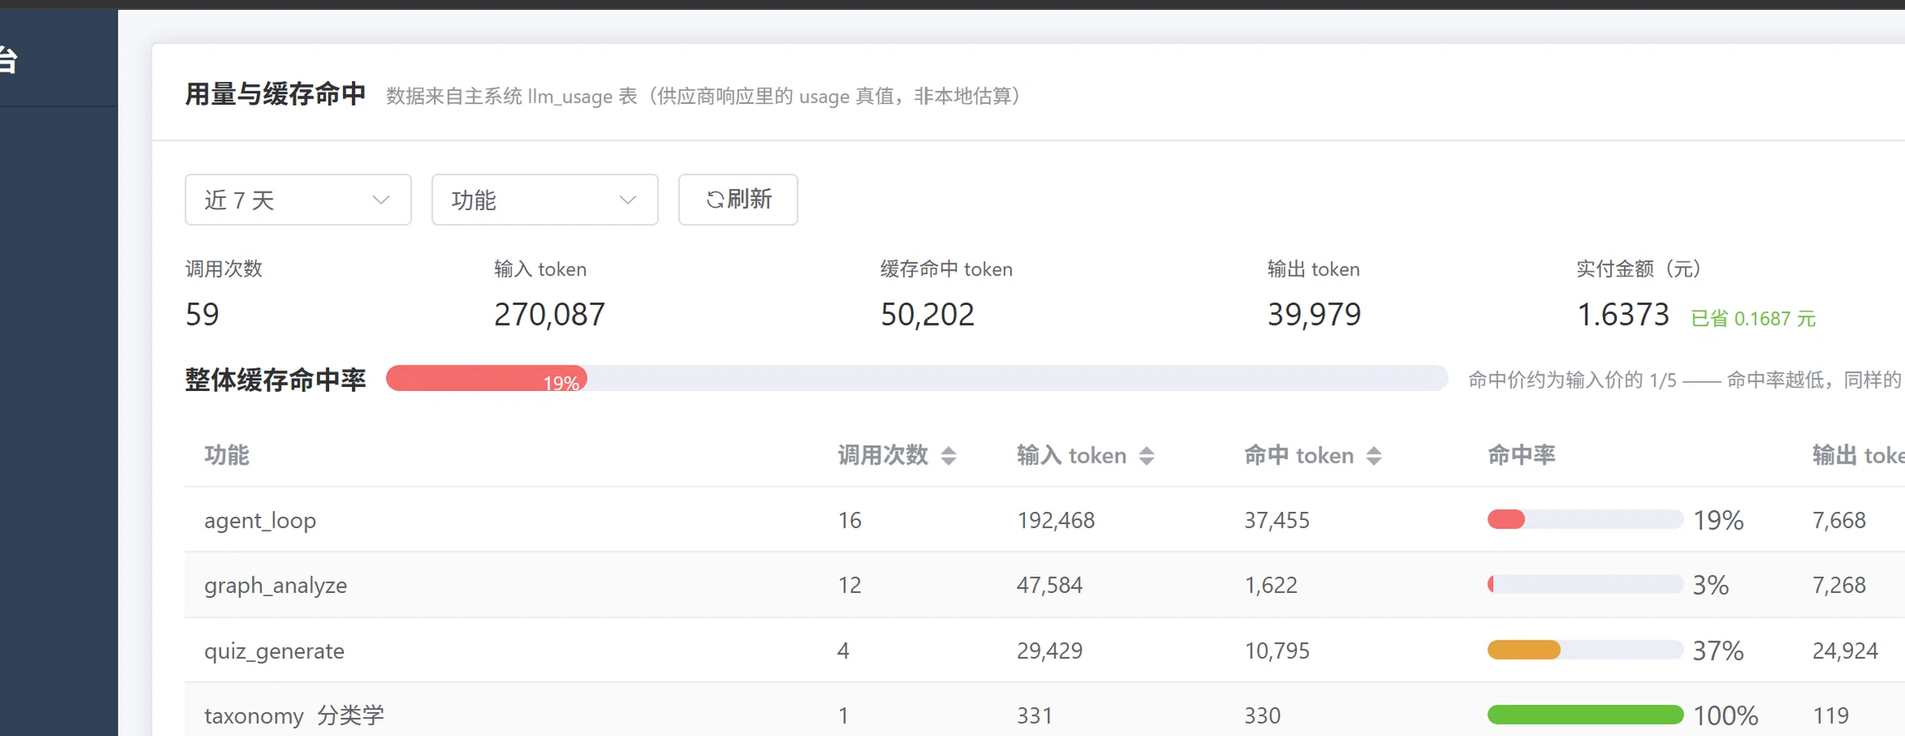
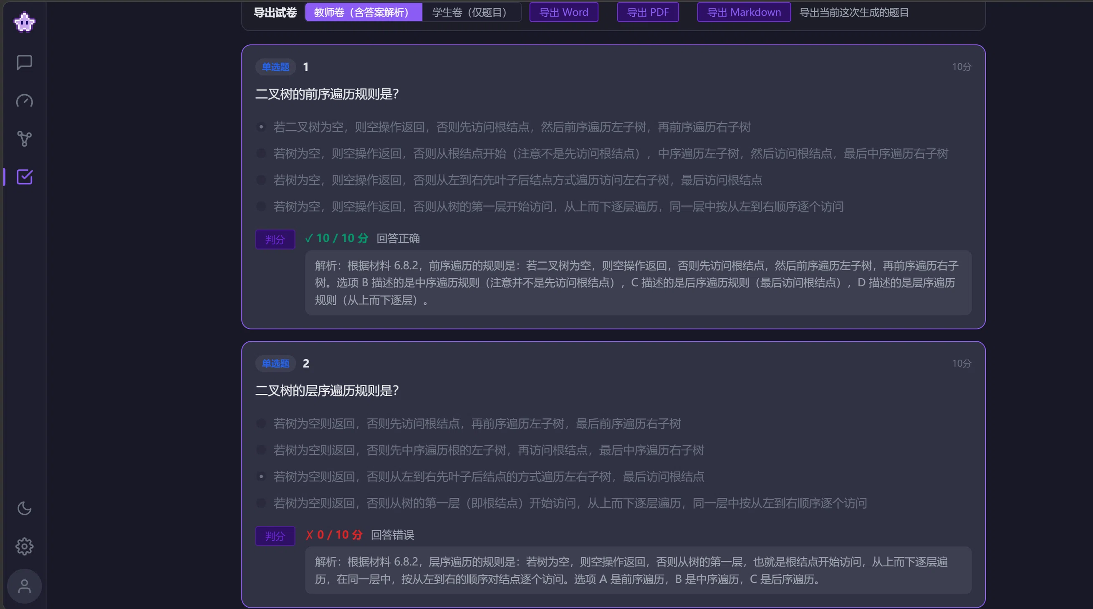
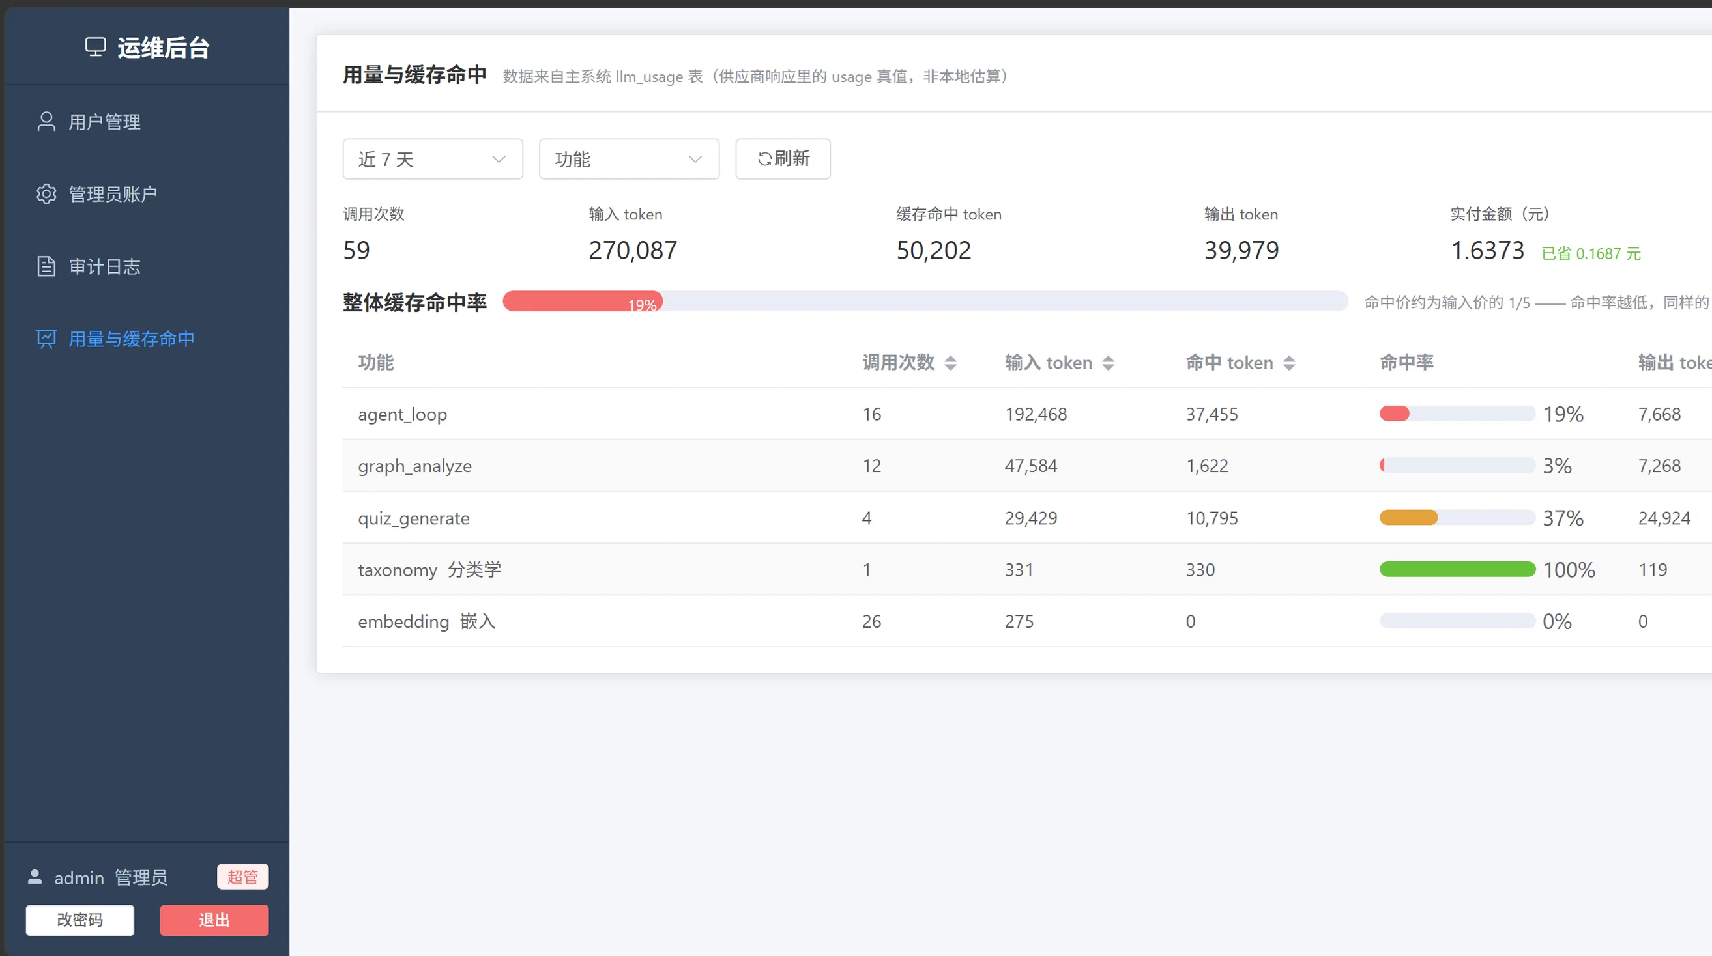
附录：判分闭环与运维观测实证
以下为实机截图，未做美化；数据口径与运行环境见 P10 / P12
出题判分闭环（实机截图）：题卡作答 → 判分结论与解析单独成行 → 掌握度与学习路径同步更新。
运维后台「用量与缓存命中」（近 7 天窗口）：调用次数、输入/输出 token、缓存命中与实付金额，并按功能拆分。累计口径见 P10。
运维与合规：① 全部业务数据按用户隔离；② 运维后台提供审计日志与删号全介质清理（含原件、索引与运行记录）；③ 用量面板取自供应商返回的 usage 真值，金额为估算并单列说明。
2026 第八届全球校园人工智能算法精英大赛 · 算法创新赛 · 赛题2 AI+软件创新
15
Notes:
附录页只给证据，不展开讲。若评委问'这些数据从哪来'，指向这一页与 P11 的测试命令。

